Slide 1
Cirkusz, játék, matematika
Számadó László:
Győr, RLV - 2018

Slide 2
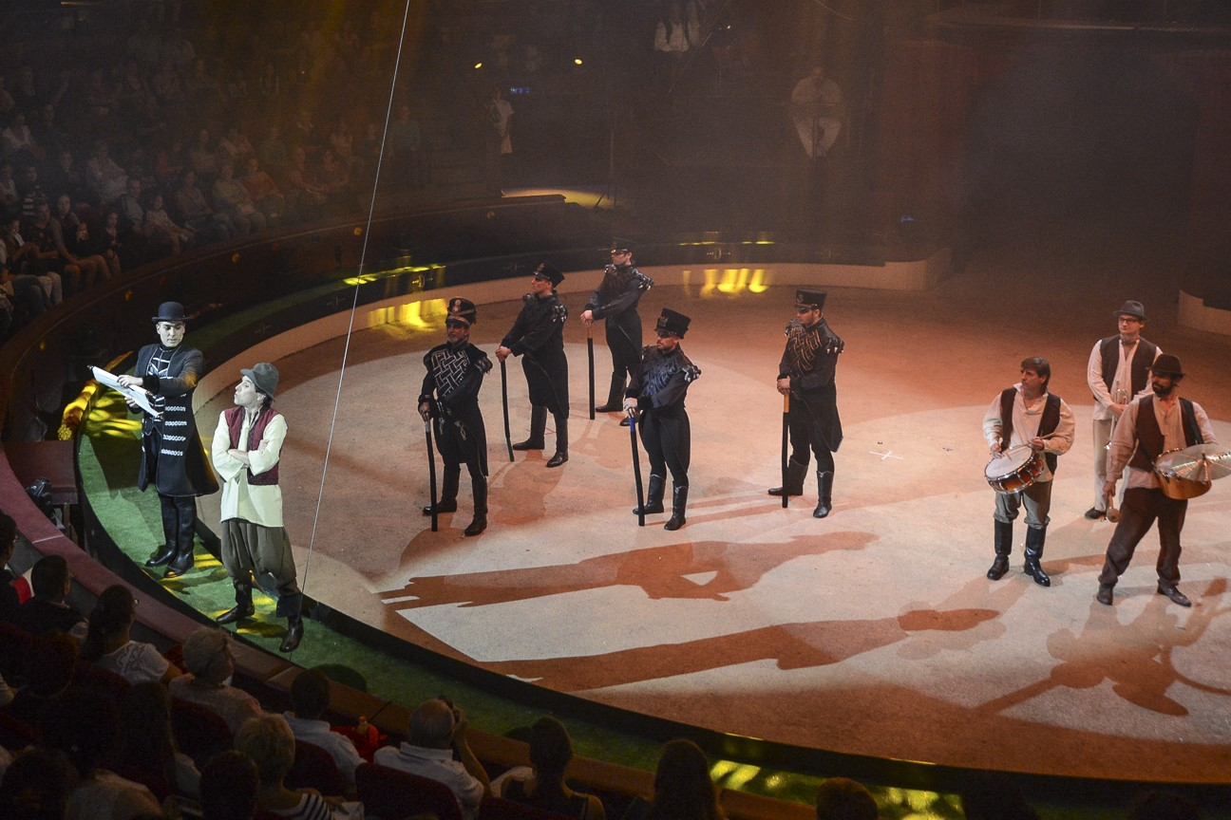
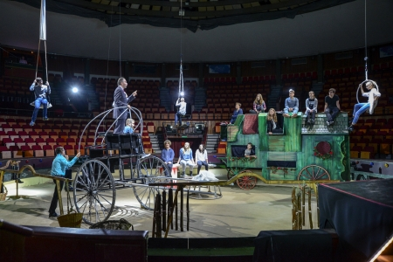
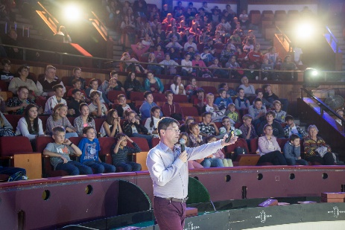
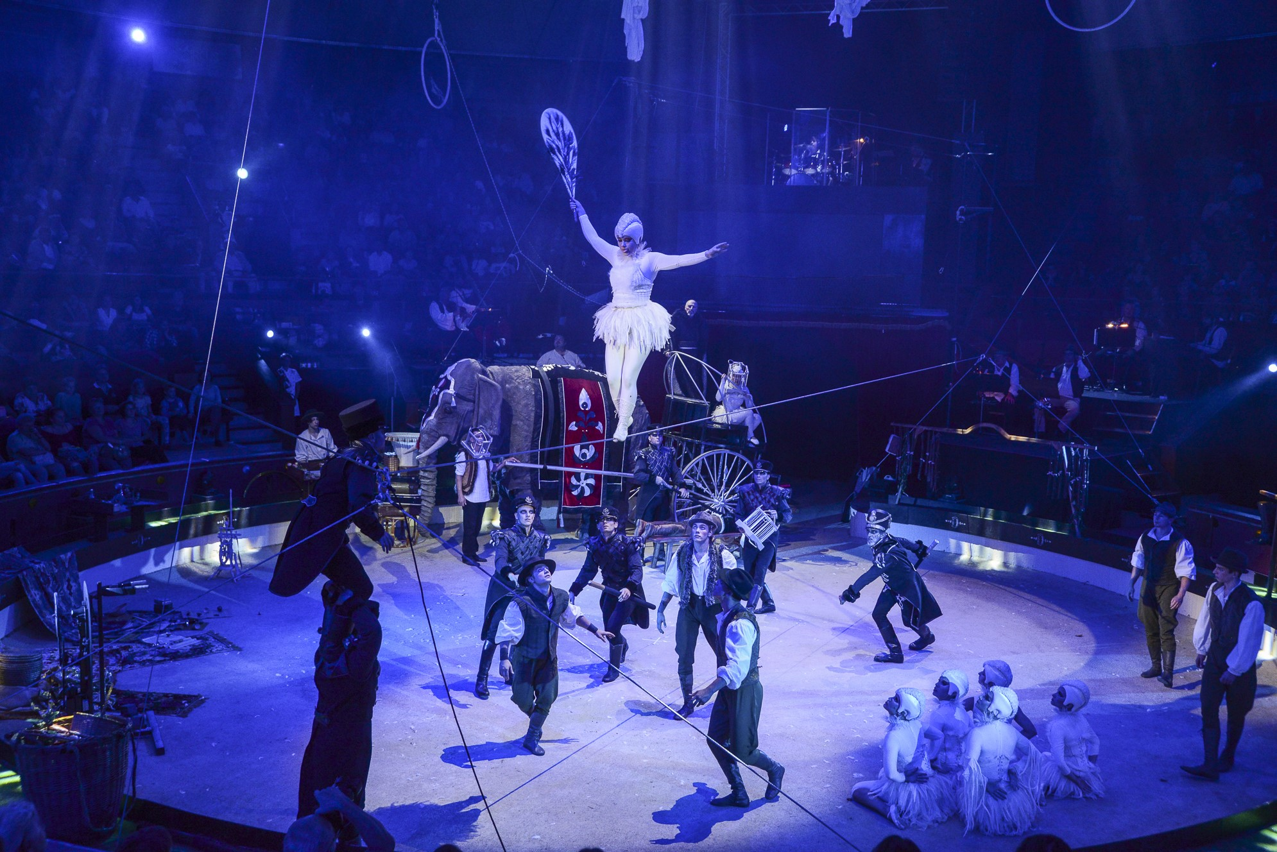

Slide 3
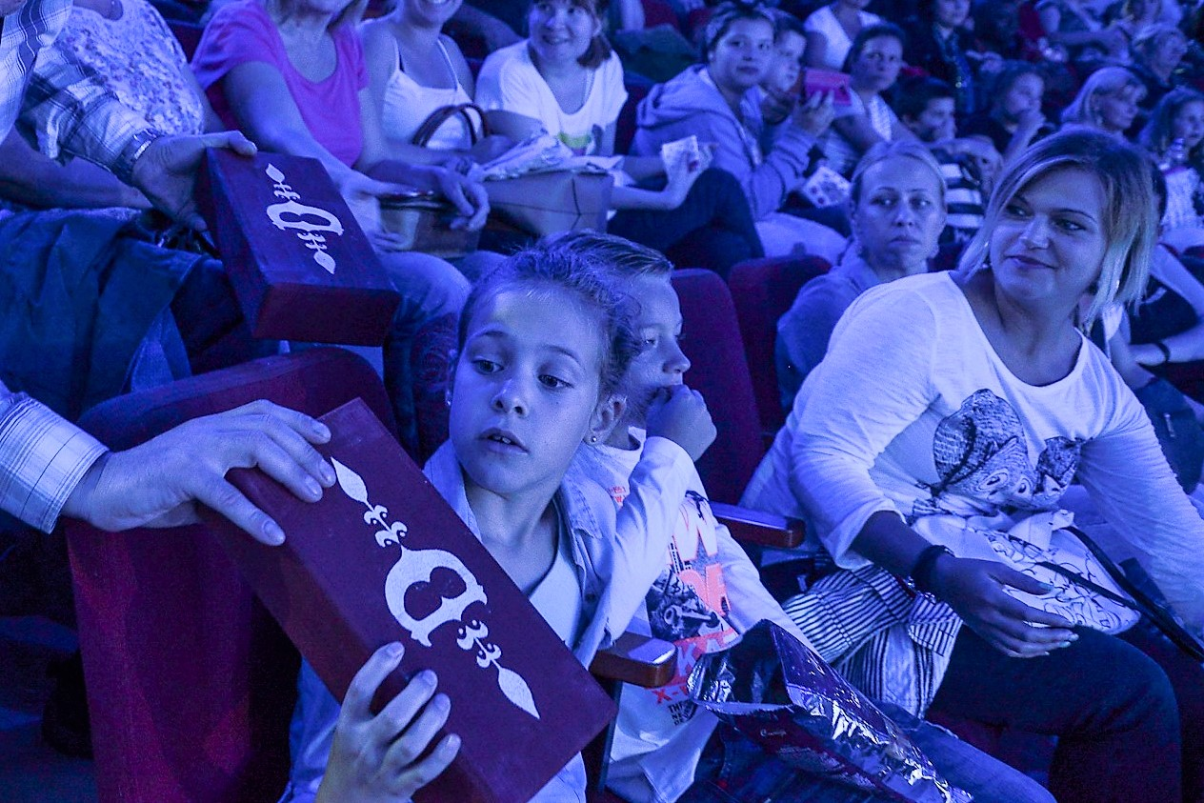
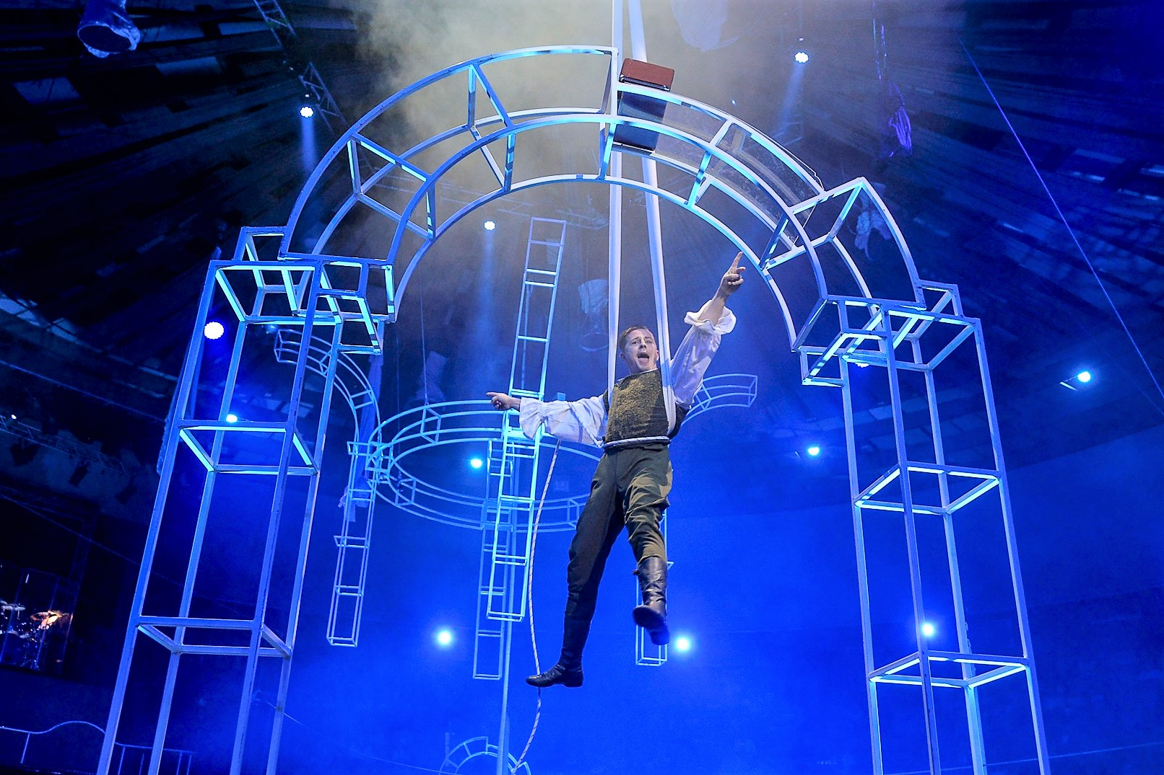
Téglák a Cirkuszból

Slide 4
Téglák a Cirkuszból
Éleinek hossza: 6 cm, 28 cm, 14 cm.
A 6 osztói: 1, 2, 3, 6.
1 + 2 + 3 = 6.
A 28 osztói: 1, 2, 4, 7, 14, 28.
1 + 2 + 4 + 7 + 14 = 28.
Ezeket nevezzük tökéletes számoknak!

Slide 5
Az építkezéshez használt téglák oldalról nézve:
28 cm
6 cm
Ez így tökéletes!!!
Mekkora a téglák harmadik éle?

Slide 6
Az építéshez használt téglák felülről nézve:
28 cm
14 cm
Vagyis dominó alakúak a téglák!
Összeillesztünk kettőt, felülnézetben négyzetet kapunk.

Slide 7
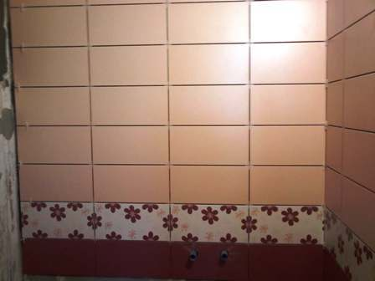
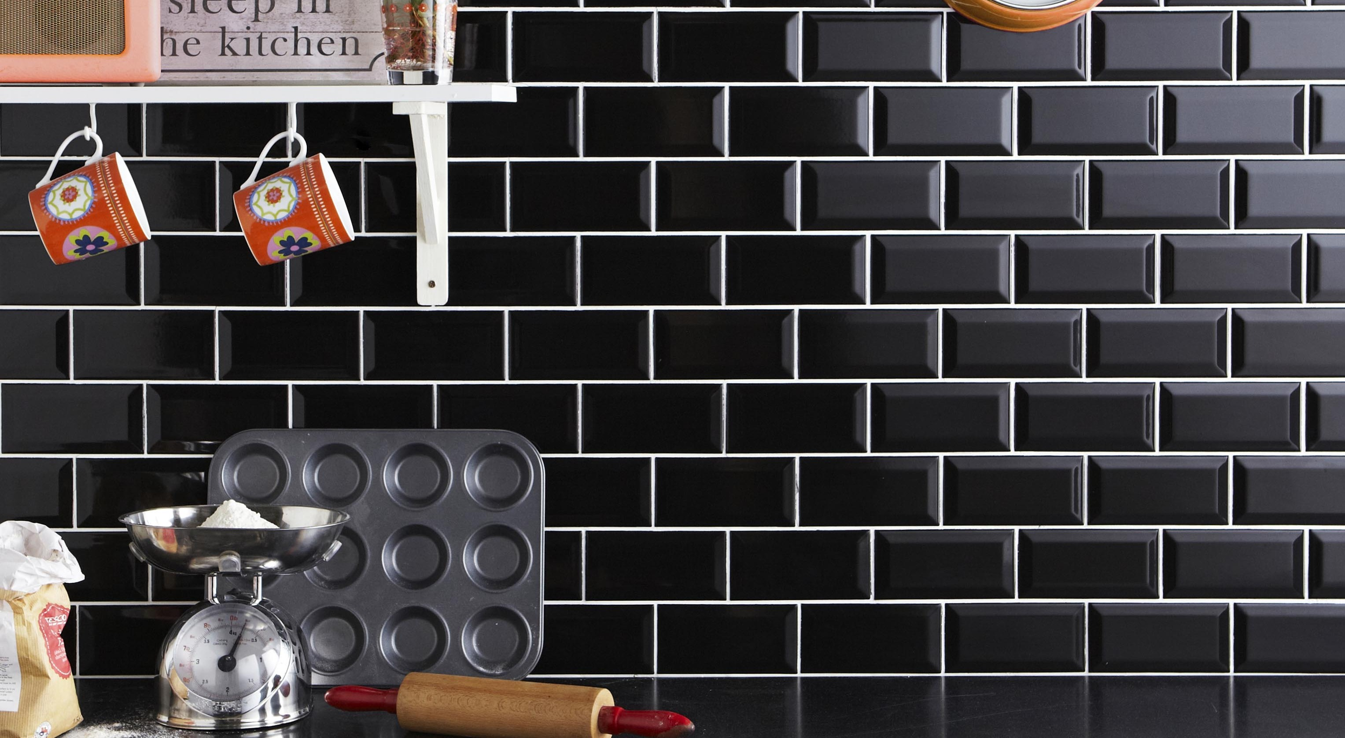
A vékonyabb téglák neve csempe, burkolólap, mozaik, térkő.
Milyen síkidomok alkalmasak csempézésre?
A téglalapokkal jól lehet csempézni a síkot!
Döbrögi uraság ennél izgalmasabbat szeretne!
Tervezzünk változatos mintázatokat!

Slide 8
Néhány ötlet:

Slide 9
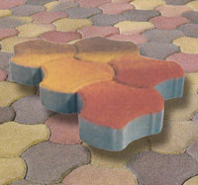
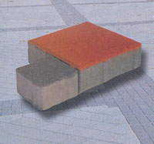
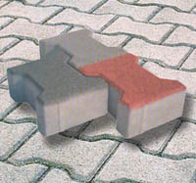
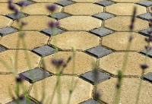
A burkolólapok alakja nagyon változatos lehet.

Slide 10
Csempézés, burkolás kétféle négyzettel

Slide 16
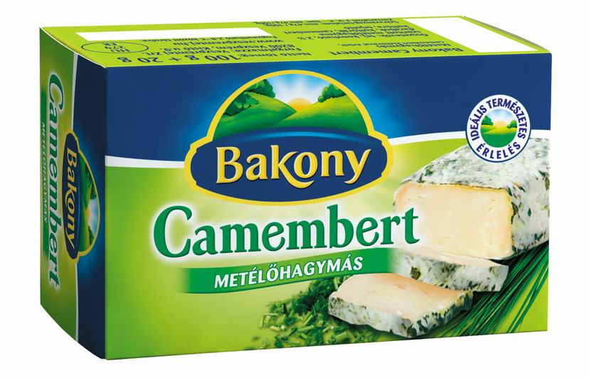
Sajtos dobozok

Slide 17
Sajtos dobozok
2x + 2x + x = 180°
5x = 180°
x = 36°
Vagyis a szögek: 36°, 72°, 72°.

Slide 18
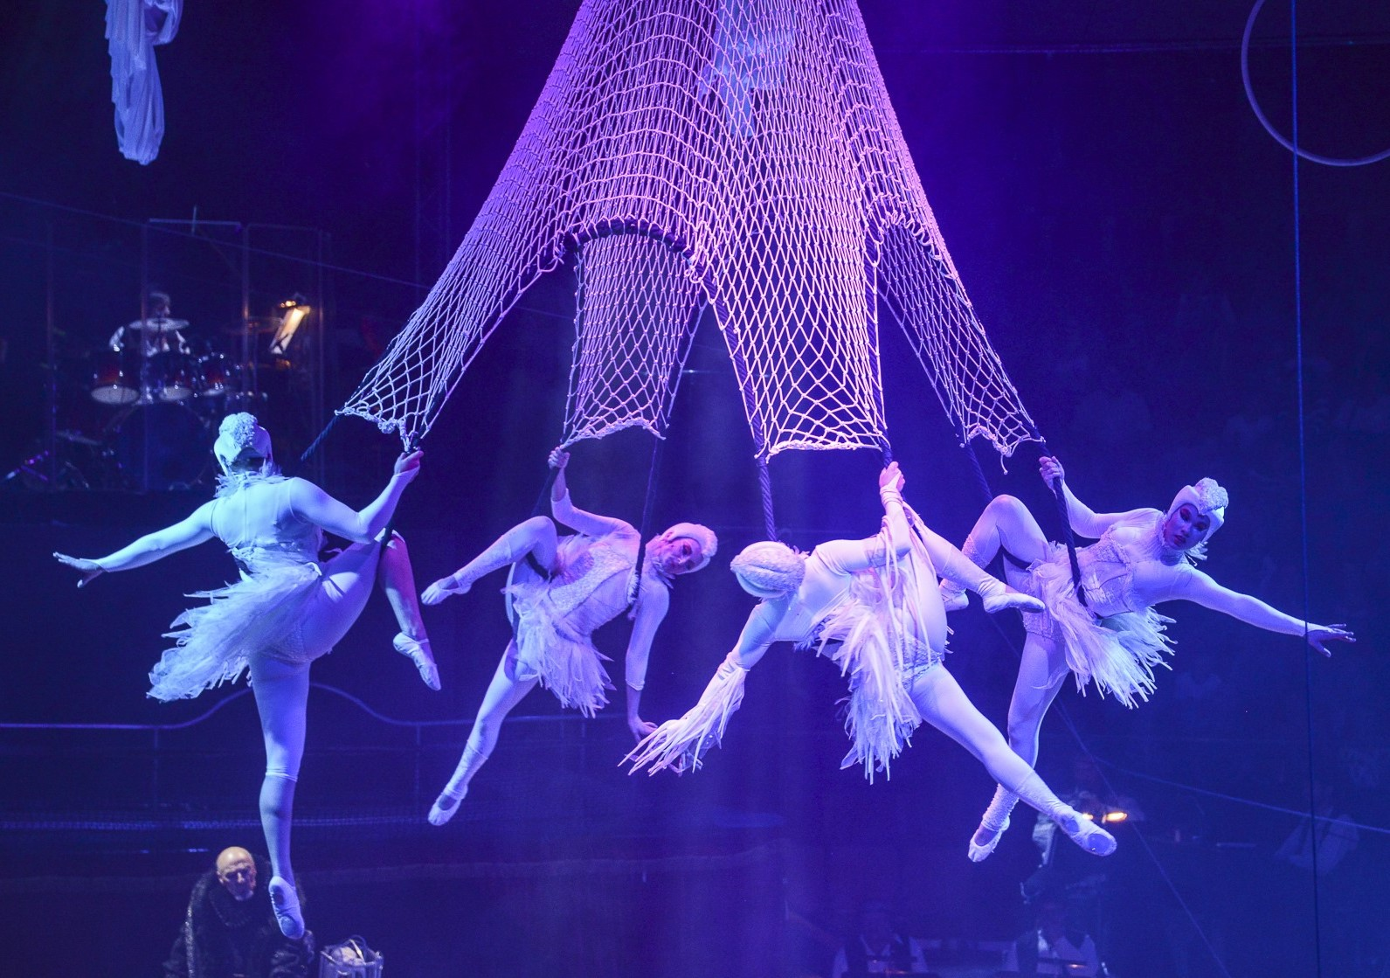
Megjelennek az előadásban:
- a páratlan számok (1, 3, 5, 7, …)
- a négyzetszámok (pl.: hétszer hét)
Keressünk közöttük kapcsolatot!
1
1 + 3 = 4
1 + 3 + 5 = 9
1 + 3 + 5 + 7 = 16

Slide 19
Duplázással építsünk falat!
1 + 3 + 5 + 7
7 + 5 + 3 + 1
Az egymás alatti 4 db pár mindegyikének összege: 2·4.
Vagyis a keresett összeg: 4².
A páratlan számok összege: négyzetszám.

Slide 20
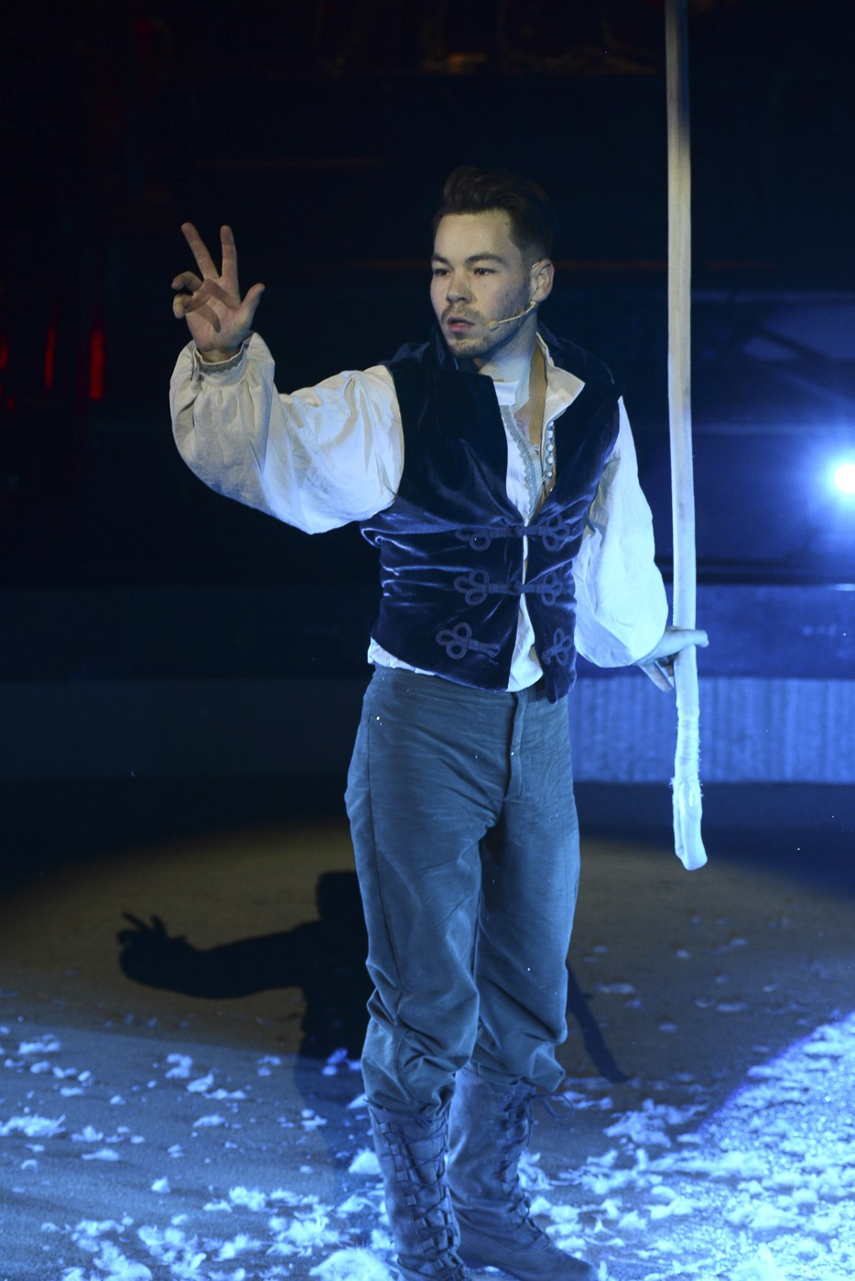
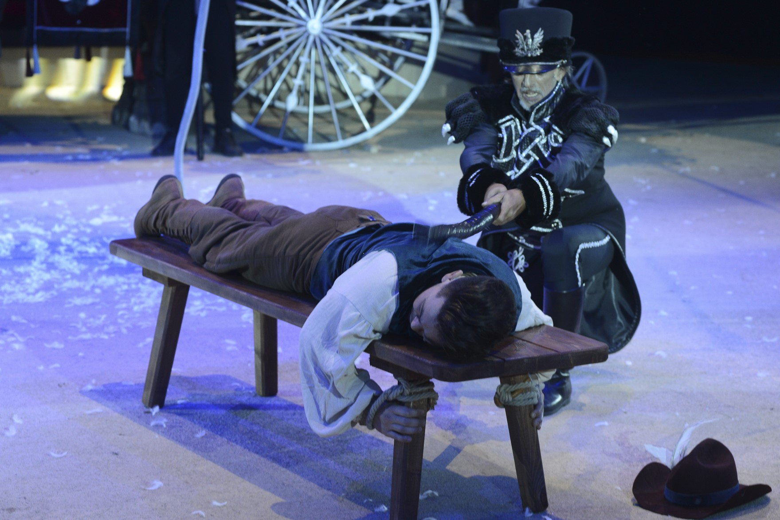
Másként is építkezhettünk volna!
A pozitív egész számok összege is szemléltethető.
Ezek összegzésével egy másik fontos számhoz jutunk.
1
1 + 2 = 3
1 + 2 + 3 = 6
1 + 2 + 3 + 4 = 10 botütés!!!
A pozitív egész számok összege: háromszögszám.

Slide 21
Ezekből a téglákból épült Döbrögi kastélya.
Hogyan kezdődött, hogyan épült fel az előadás?
Megjelent a kisbíró. Aztán zenészek, hajdúk, ludak, …
1 kisbíró, 3 zenész, 5 hajdú, 7 lúd, …

Slide 22
1 kisbíró, 3 zenész, 5 hajdú, 7 liba
, számtani sorozat
páratlan számok
1, 3, 5, 7, …
3, 5 az első két páratlan prímszám
ikerprímek
Keressünk még ikerprímeket!
2027; 2029 …
11; 13, 17; 19 … 1997; 1999 …
Ikerprím-sejtés: végtelen sok van! (Ismerünk százezer jegyűt is!)
3, 5, 7 az első három páratlan prímszám
trikerprímek ☺

Slide 23
Fejben huszonegy
Egy emelkedő számsort készítünk (indulás a 0-ról).
Felváltva mondjuk az egész számokat.
Két szomszédos szám különbsége maximum 3 lehet.
A 21-et nem szabad túllépni!
Az nyer, aki kimondatja a másikkal a 21-et.
Egy lehetséges játék:
1, 3, 6, 7, 10, 11, 13, 16, 19, 20, 21.

Slide 24
Fejben huszonegy
Hogyan kell játszani?
Érdemes-e kezdeni?
A nyerő játékos számait zölddel szerepeltetjük:
1, 4, 6, 8, 10, 12, 13, 16, 19, 20, 21.

Slide 25
Fejben huszonegy
Ha a zöld játékos nem kockáztat, akkor ez is jó:
3, 4, 7, 8, 11, 12, 14, 16, 17, 20, 21.
Vagy ez is:
2, 4, 6, 8, 10, 12, 15, 16, 18, 20, 21.
Hányféle számsor alakulhat ki ilyen módon?
3 · 3 · 3 · 3 · 3, azaz 243.

Slide 26
Negyvenkilenc
Egy emelkedő számsort készítünk (indulás a 0-ról).
Felváltva mondjuk az egész számokat.
Két szomszédos szám különbsége maximum 7 lehet.
A 49-et nem szabad túllépni!
Az nyer, aki kimondatja a másikkal a 49-et.
Egy lehetséges játék:
1, 7, 10, 14, 21, 23, 29, 32, 37, 40, 46, 48, 49.

Slide 27
Negyvenkilenc
Hogyan kell játszani?
Érdemes-e kezdeni?
A nyerő játékos számait zölddel szerepeltetjük:
1, 8, 13, 16, 20, 24, 25, 32, 35, 40, 44, 48, 49.

Slide 28
Negyvenkilenc
Ha a zöld játékos nem kockáztat, akkor ez is jó:
2, 8, 9, 16, 21, 24, 30, 32, 37, 40, 41, 48, 49.
Vagy ez is:
3, 8, 10, 16, 19, 24, 27, 32, 33, 40, 45, 48, 49.
Hányféle számsor alakulhat ki ilyen módon?
7 · 7 · 7 · 7 · 7 · 7, azaz 117 649.

Slide 29
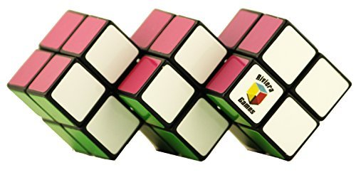
Számtani sorozat
Ez a harmadik játék!
Hány fehér négyzet
van a tizenharmadikon?
4, 7, 10, 13, 16, 19, 22, 25, 28, 31, 34, 37, 40.
1 + 1·3 = 4, 1 + 2·3 = 7, 1 + 3·3 = 10, …, 1 + 13·3 = 40.
Van-e olyan játék, amelyiken 2018 fehér négyzet van?
Nincs! A 2018 hármas maradéka nem 1.

Slide 30
Számtani sorozat
Ez a harmadik játék!
Hány kiskockából áll
az ötödik játék?
8, 15, 22, 29, 36.
1 + 1·7 = 8, 1 + 2·7 = 15, …, 1 + 5·7 = 36.
Van-e olyan játék, amelyik 101 kiskockából áll?
Nincs! A 101 hetes maradéka nem 1.

Slide 31
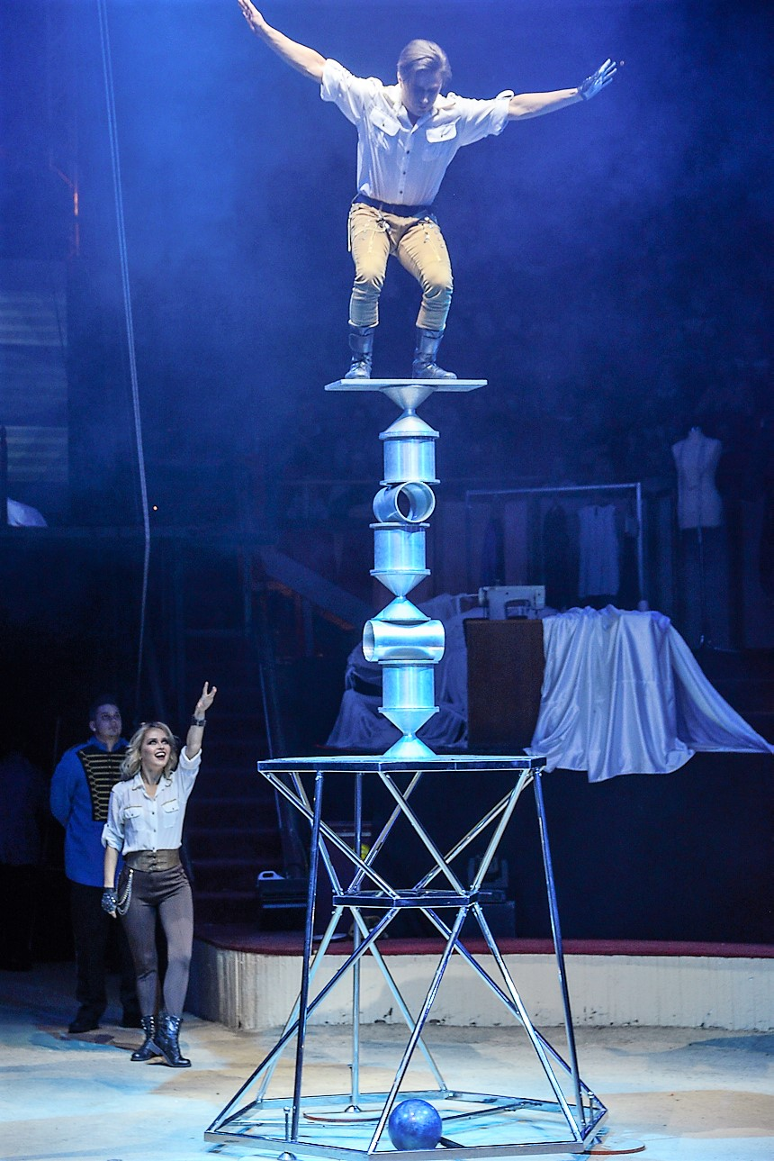
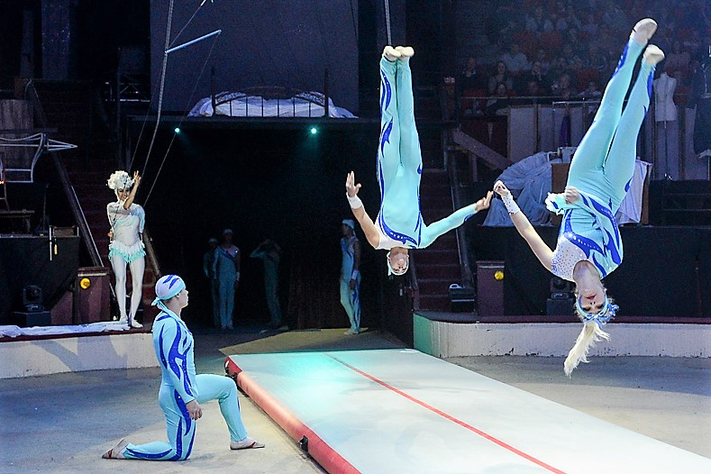
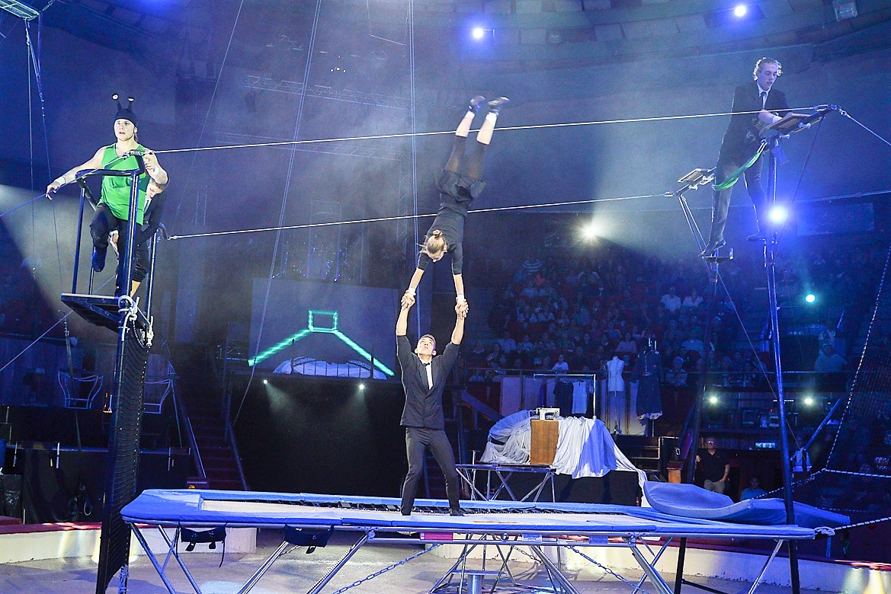
Dima karácsonya
Az I. rész nyolc jelenete:
1. Gumiasztal
2. Kalapácstánc
3. Görgőszám
4. Rúdszám
5. Selyemtánc
6. Galambok
7. Akrobatika
8. Artista szám

Slide 32
Dima álmát tegyük még változatosabbá!
Változtassuk meg az I. rész jeleneteinek sorrendjét!
Hány különböző előadást képzelhetnénk el így?
8
1 2 3 4 5 6 7
Ha az artista szám lenne az első, akkor hétféle lehetne a második.
Mivel bármelyik lehetne az első, ezért ez 8-szor 7 eset.
Folytatva: 8 ∙ 7 ∙ 6 ∙ 5 ∙ 4 ∙ 3 ∙ 2 ∙ 1 lehetőség van!

Slide 33
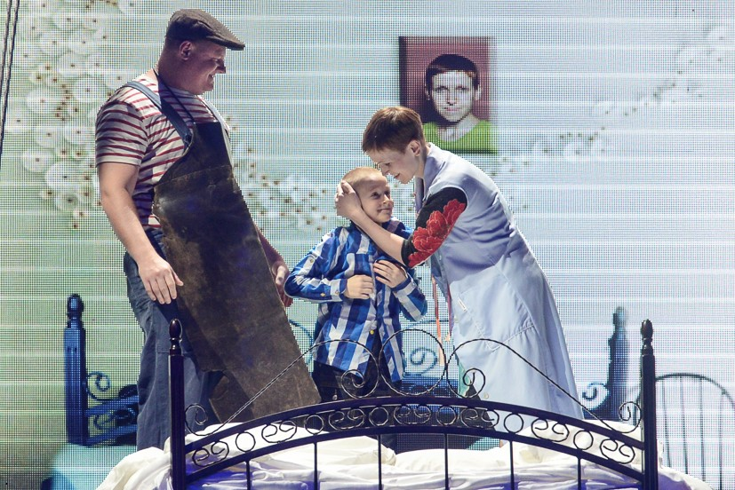
Röviden: 8 ∙ 7 ∙ 6 ∙ 5 ∙ 4 ∙ 3 ∙ 2 ∙ 1 = 8!
8! = 40 320 különböző előadás!
40 320 : 8 = 5040 héten át!!
5040 : 52 ≈ 97 évig!!!
Hány különböző sorrend képzelhető el n elem esetén?
Sorba rendezések (permutációk) száma:
n ∙ … ∙ 2 ∙ 1 = n!

Slide 34
Nyolc geometriai formán egyensúlyoz az
egyensúlyozó művész!
Hányféleképpen rakhatja ezeket egymásra?
Vigyázat! Vannak egyformák is!
Kettős kúp: 3 db
Álló henger: 3 db
Fekvő henger: 2 db
Vagyis az esetek száma:
$\frac{8 ∙ 7 ∙ 6 ∙ 5 ∙ 4 ∙ 3 ∙ 2 ∙ 1 }{\left(3 ∙ 2 ∙ 1\right) ∙ \left(3 ∙ 2 ∙ 1\right) ∙ (2 ∙ 1)}=560.$
Ezt ismétléses permutációnak nevezzük.

Slide 35
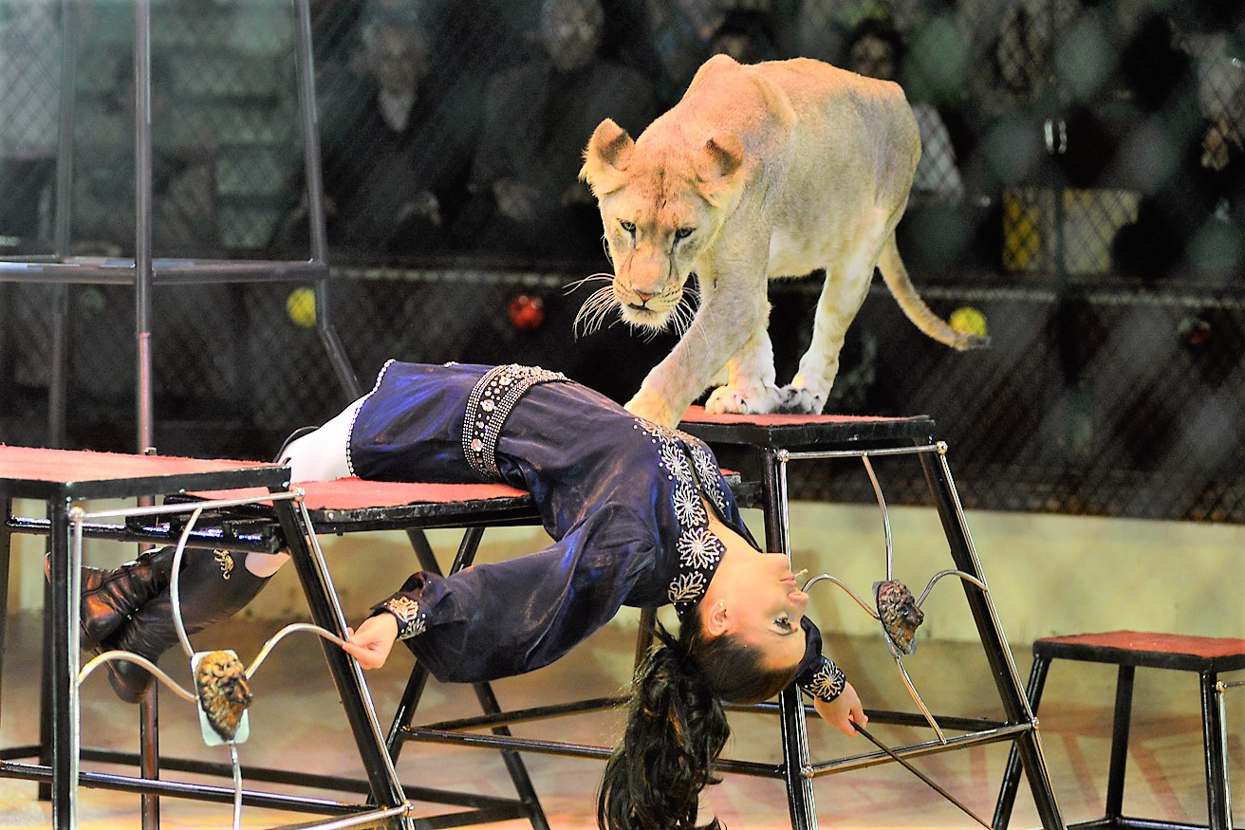
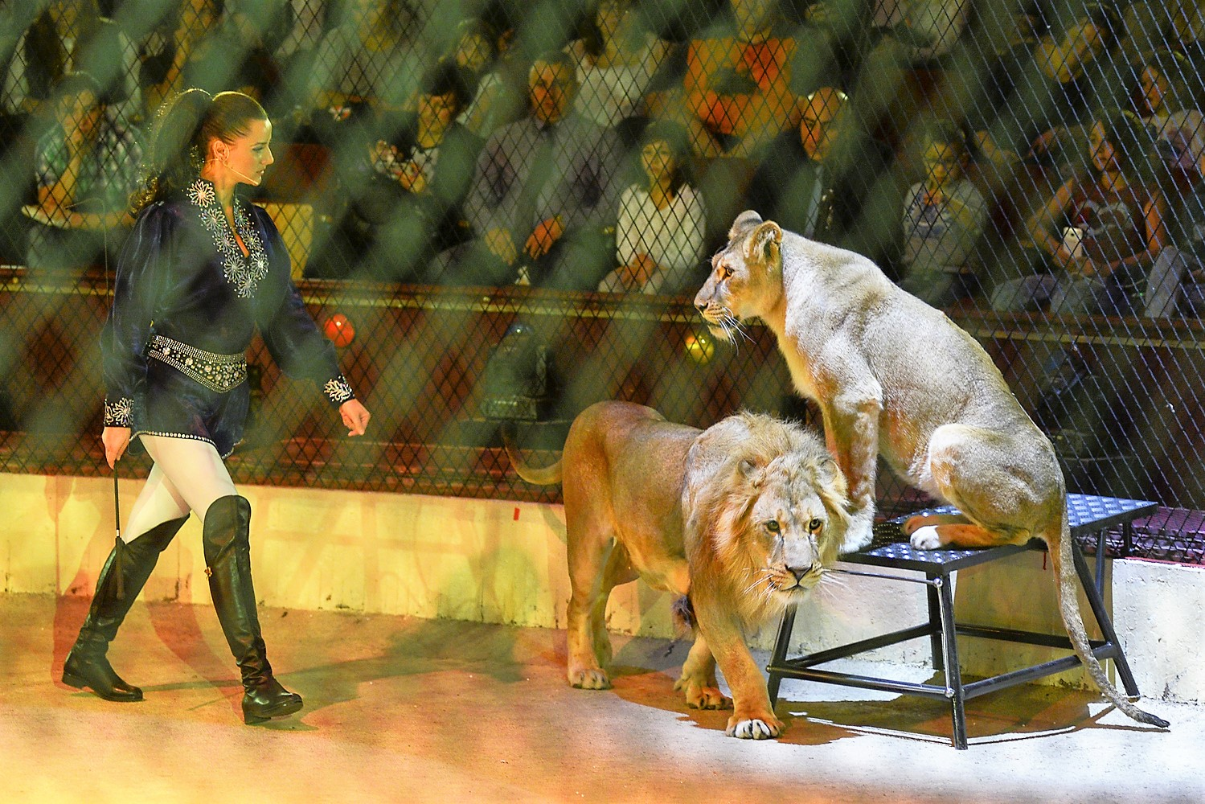
Öt oroszlán: Athos, Aramis, d’Artagnan, Mani, Xena
A végén mindig valamelyik három marad a porondon.
Hányféle sorrendben távozhat ez a három oroszlán?
Variációk száma: 5 ∙ 4 ∙ 3 = 60.

Slide 36
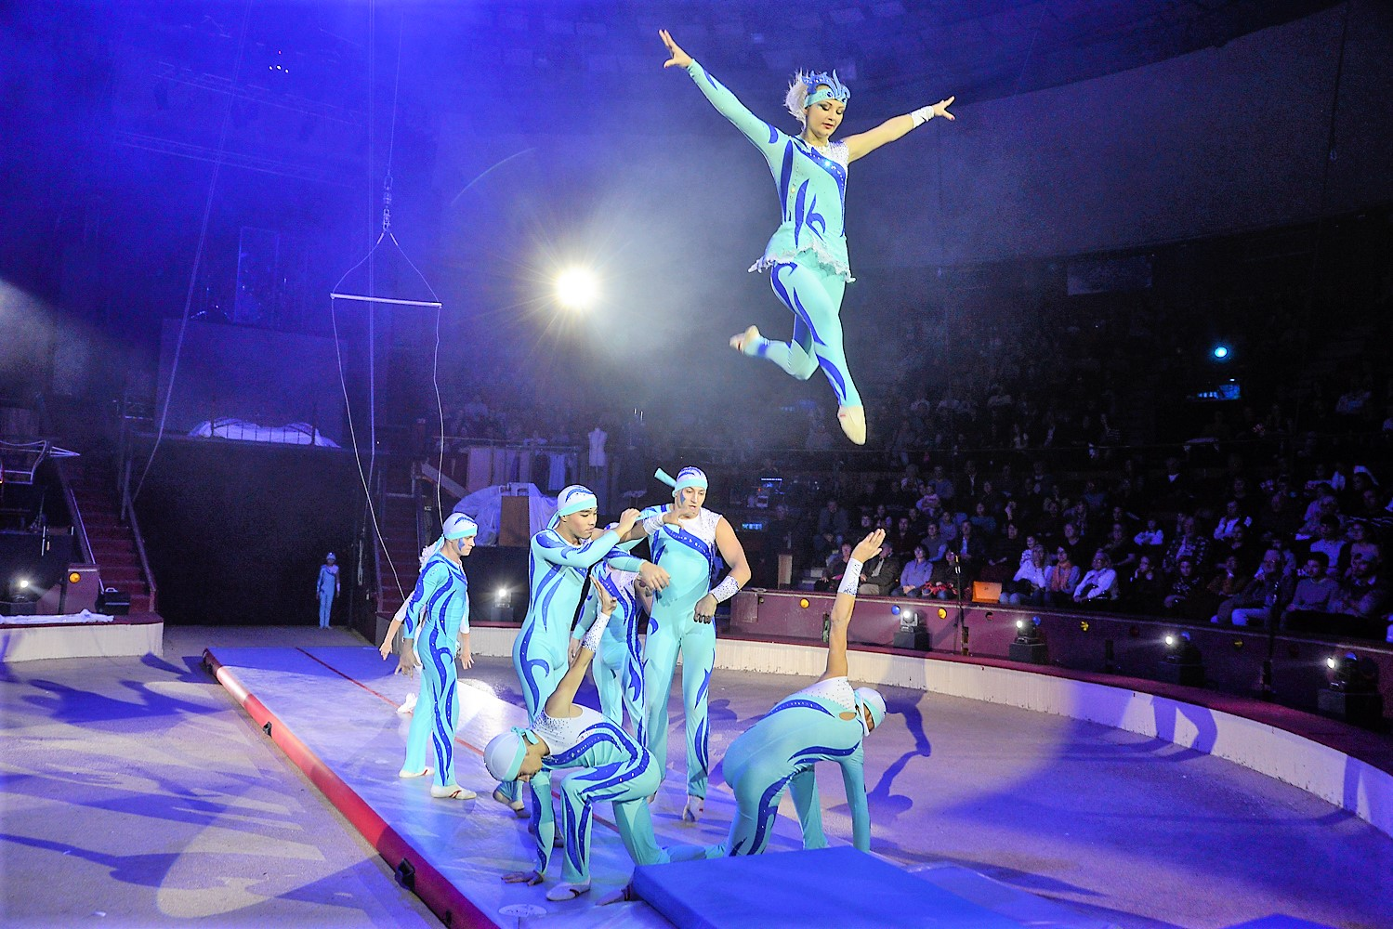
A talajakrobaták nyolc tagja tud
dupla szaltót, csavart szaltót és tigris bukfencet is ugrani.
Hányféleképpen mutathatják be ebben a sorrendben
ezt a három ugrást?
Ugyanaz a szereplő több ugrást is bemutathat egymásután!
8 ∙ 8 ∙ 8 = 512 eset.
Ezt ismétléses variációnak nevezzük.

Slide 37
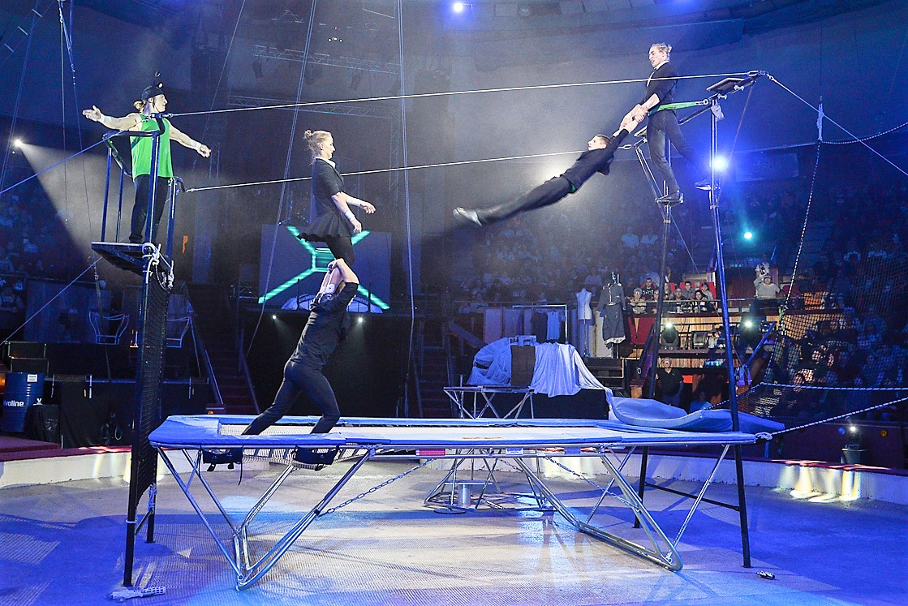
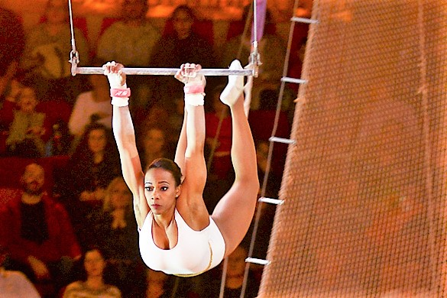
Melyik három műsorszám tetszett a legjobban?
High5 Havanna Flying Zsófia
Ez egy lehetséges válasz, a felsorolás sorrendje nem számít!
Ki kell választanunk 14 műsorszámból 3-at!
Ezt kombinációnak nevezzük, az esetek száma: $$\left(\begin{aligned}14 \\ 3\end{aligned}\right)=\frac{14 ∙ 13 ∙ 12}{1 ∙ 2 ∙ 3}=364$$

Slide 38
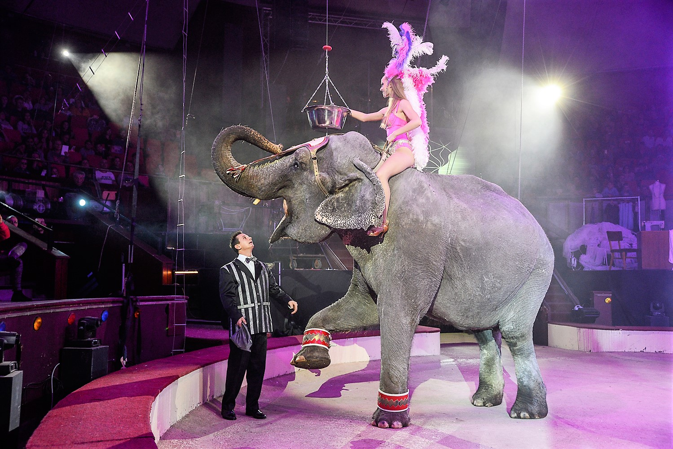
Hányféleképpen rakhatjuk négy kosárba a tíz almát?
OOOOIOOOIIOOO
Vagyis 13 hely közül kiválasztunk 3-at
az elválasztó vonalaknak.
Az összes eset száma:
$\left(\begin{aligned}13 \\ 3\end{aligned}\right)=\left(\begin{aligned}4+10−1 \\ 10\end{aligned}\right)=\frac{13 ∙ 12 ∙ 11}{1 ∙ 2 ∙ 3}=286.$
Ismétléses kombináció a neve.

